Slide 1




1
Introducción a Microsoft Azure IoT
Eder Carmona Armijo
edercarmona
edercarmona
edercarmona_22@Hotmail.com

Slide 2
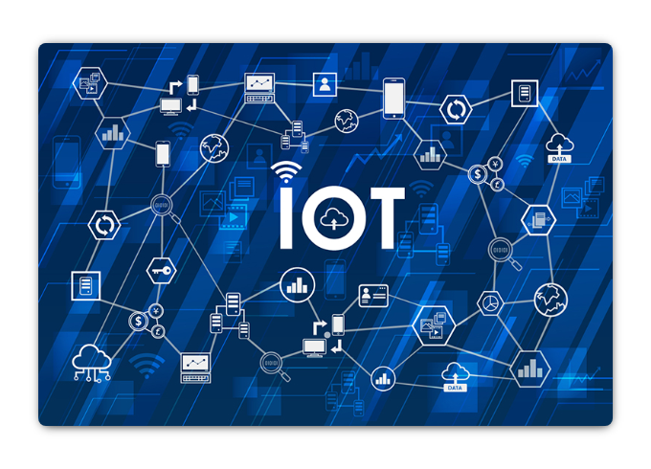

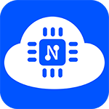
2
Introducción a Microsoft Azure IoT
Internet of Things (IoT).

Slide 3

3
Introducción a Microsoft Azure IoT
Arquitetura Azure IoT.

Slide 4
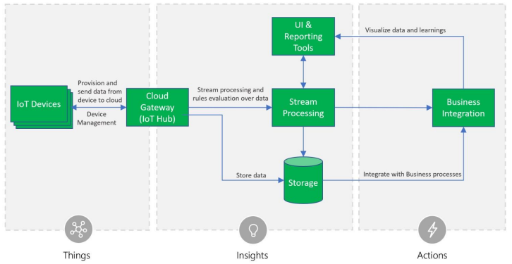
4
Introducción a Microsoft Azure IoT
Core Subsystems.

Slide 5
5
Introducción a Microsoft Azure IoT
Servicios de IoT
IoT Central
Aceleradores de soluciones IoT
IoT Hub
IoT Hub Device Provisioning Service
IoT Edge
Azure Digital Twins
Time Series Insights
Azure Maps

Slide 6
6
Introducción a Microsoft Azure IoT
Crear una cuenta
Necesitamos lo siguiente:
Cuenta de correo electrónico
Tarjeta de Crédito o Debito
1 Dólar disponible

Slide 7
7
NodeMCU (ESP8266)
Características.
Microcontroller: Tensilica 32-bit RISC CPU Xtensa LX106
Operating Voltage: 3.3V
Input Voltage: 7-12V
Digital I/O Pins (DIO): 16
Analog Input Pins (ADC): 1
UARTs: 1
SPIs: 1
I2Cs: 1
Flash Memory: 4 MB
SRAM: 64 KB
Clock Speed: 80 Mhz
Wi-Fi: IEEE 802.11 b/g/n:

Slide 8
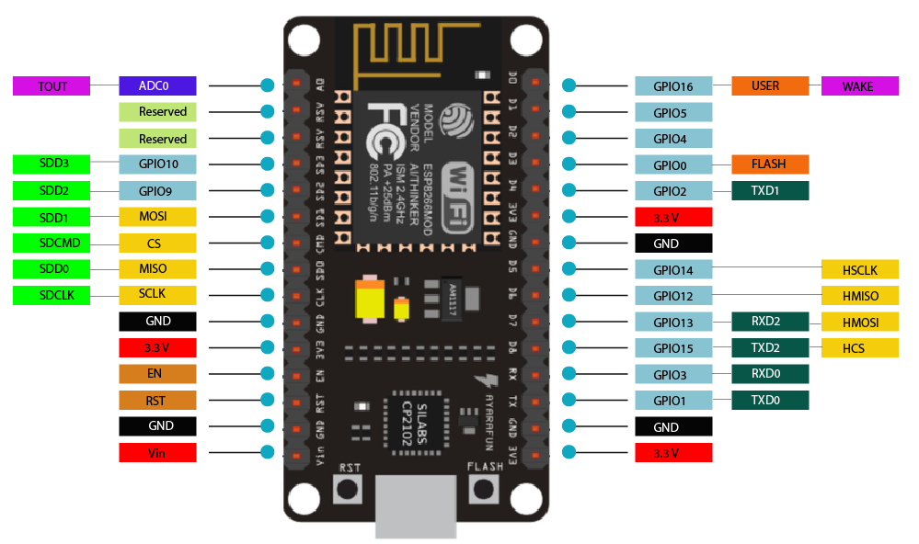
8
NodeMCU (ESP8266).
Pinout

Slide 9
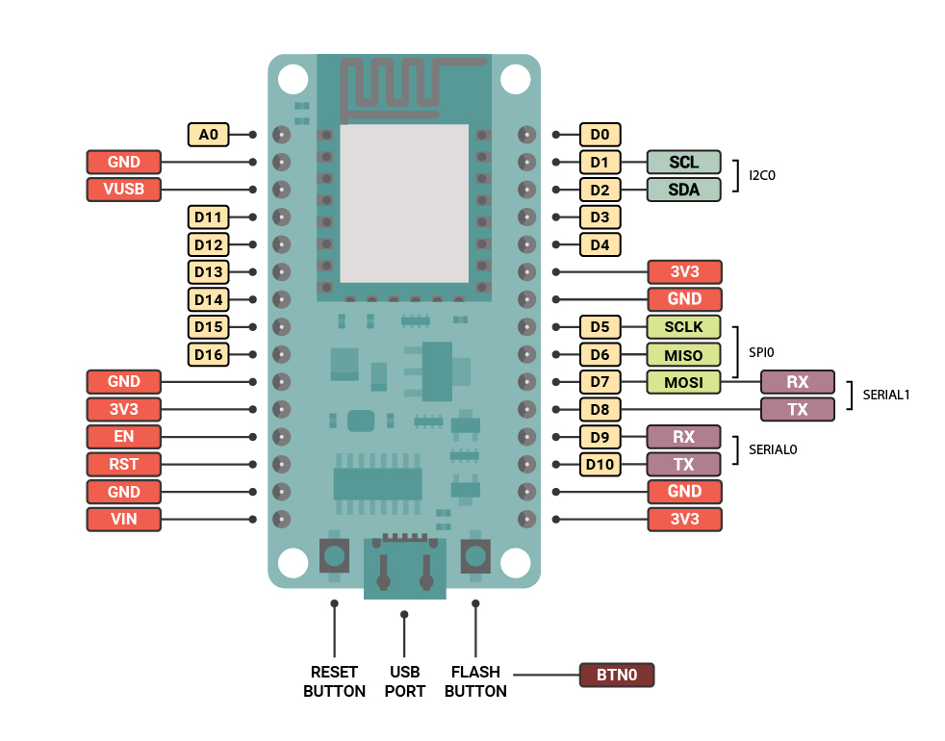
9
NodeMCU (ESP8266).
Puertos de Comunicación

Slide 10


10
Introducción a Microsoft Azure IoT
Configuración de entorno de desarrollo

Slide 11
11
Introducción a Microsoft Azure IoT
Ejercicio 01
#include "Arduino.h"
#include "Esp.h"
void setup(){
pinMode(2,OUTPUT);
}
void loop(){
digitalWrite(2,HIGH);
delay(500);
digitalWrite(2, LOW);
delay(100);
}

Slide 12
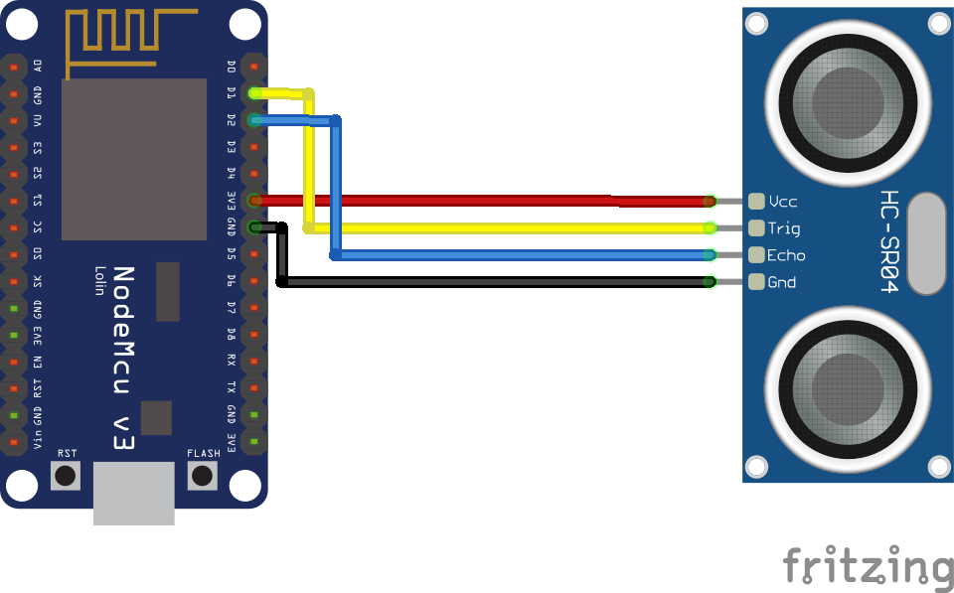
12
Introducción a Microsoft Azure IoT
Ejercicio 02

